Slide 1
Proširenje sustava Ferko
Fakultet elektrotehnike i računarstva
Seminarski rad
1. lipnja 2011.
Bruno Rahle
Voditelj: Mr. sc. Marko Čupić

Slide 2
Sadržaj
Uvod – 3 min
Ovjera – 1 min
OpenID – 3 min
Kalendar – 4 min
Zaključak – 2 min
Demonstracija – 1min
Pitanja
Notes:
"U okviru svog seminarskog rada, dodao sam mogucnost prijave koristeci protokol OpenID, ili, jednostavnije, sada se mozete prijaviti na Ferko koristeci Vas Google korisnicki racun. Osim toga, dodao sam mogućnost dijeljenja kalendara s prijateljima."

Slide 3
Uvod
Razvoj Interneta
Web stranice
Web portali
Sustavi za komunikaciju
Sustavi za prijavu
Unaprijeđeni sustavi
Kalendar
Prijava koristeći OpenID
Notes:
Glavni medij za prenošenje informacija danas je Internet. Informacija se na njemu prenose brzinom svijetlosti, što znači da ista informacija cijeli svijet obiđe 7 puta u sekundi.
Upravo zbog brzine širenja informacija, količina informacija koje se dijele je izrazito velika. To iziskuje potrebu za organizacijom. Glavna organizacijska jedinica Interneta je web portal. On služi za prikupljanje podataka iz više izvora, a tipični primjeri su iGoogle, Yahoo, Reddit, Digg, Index… Osim toga, on može služiti za prikaz privatnih informacija, poput emaila i podataka o studiranju. Primjeri takvih portala su Gmail, Facebook, Ferko, Fer web…
Za komunikaciju na Internetu koristi se Instant Messaging, a o tome smo već slušali na jednoj prezentaciji. Stoga ću samo podsjetiti da postoji mnogo različitih sustava – Google Talk, FB chat, Windows live, ICQ da navedem neke od njih, te da je za svaki od njih potreban poseban korisnički račun.
Upravo ta komunikacija putem Interneta izrazito je popularna među mladima, a kako ona vapi za jednostavnim dijeljenjem nekih privatnih informacija, poput rasporeda obaveza (da se može ugovoriti kava) napravio sam podsustav za dijeljenje kalendara.
Svaki sustav ima je svoj nacin prijave, ali korisnici nemaju baš neograničeno pamćenje. Stoga su neki pametni ljudi zakljucili su da tako vise ne moze, pa su osmislili protokole koji to rjesavaju. Jedan od njih, OpenID, sam implementirao u Ferko.

Slide 4
Ovjera
Ovjera (authentication) i prijava (login)
Česta potreba za prijavom
Još češće nepotrebna…
4 scenarija ponašanja
Odustajanje
Jednokratna registracija
Punokrvna registracija
Ovjera preko 3. strane
Notes:
Ovjera – potvrda identiteta
Prijava – ulazak u sustav

Slide 5
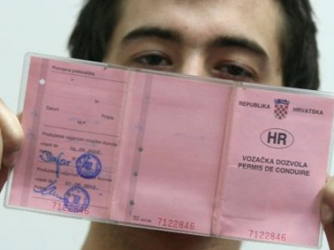
OpenID
Decentralizirana usluga ovjere
Prednosti
Brza i jednostavna registracija
Brza i jednostavna prijava
Jedinstveni identitet
Nema gubitka na sigurnosti
Razne metode prijave
Korisničko ime i lozinka
Biometrijski
Smart card
Podržavaju ga velike tvrtke

Slide 6
OpenID na Ferku

Slide 7
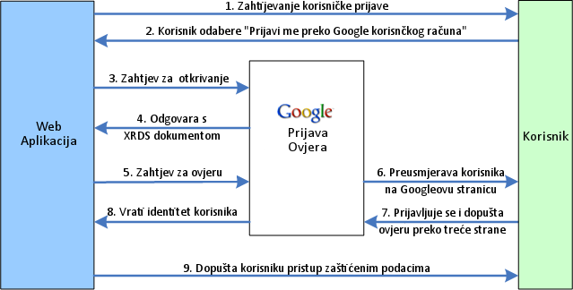
OpenID (nastavak)

Slide 8
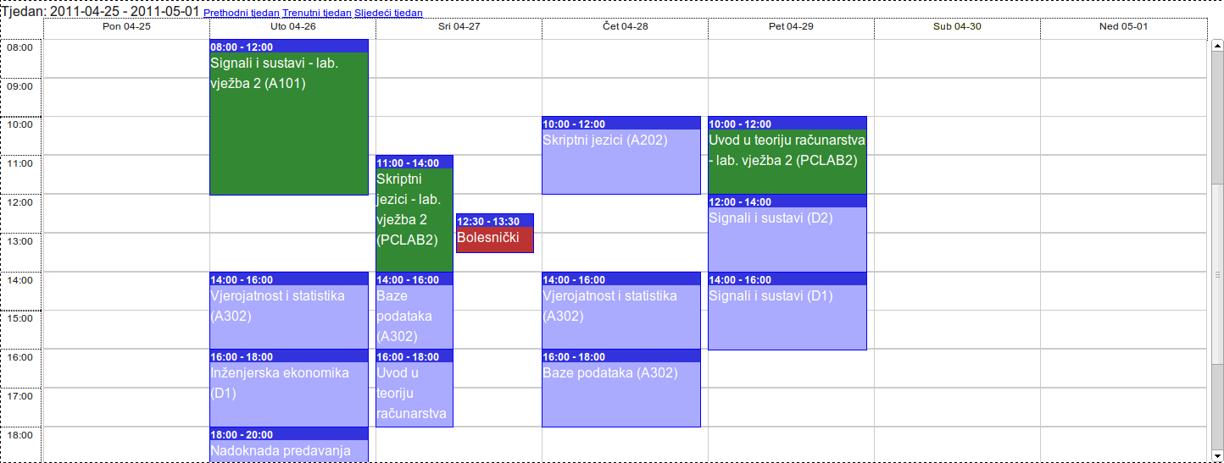
Kalendar
Glavna stvar na Ferku
Uvoz kalendara
Identifikacija preko privatnog ključa

Slide 9
Prepoznavanje korisnika
Postojeći način
Tko čita
Čiji podaci se čitaju
Tajni ključ
Tajni ključ

Slide 10
Prepoznavanje korisnika (nastavak)
Novi način
Tko čita
Čiji podaci se čitaju
Tajni ključ
Javni ključ
Tajni ključ

Slide 11
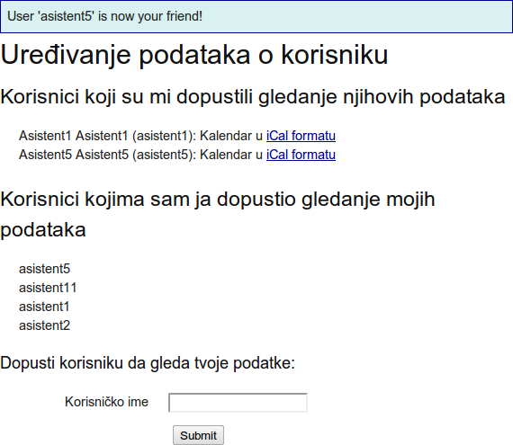
Kalendar (nastavak)
Novi način uvoza
Javni i tajni ključ
Podsustav za prijatelje
Veze nisu simetrične!
Ne narušava postojeći sustav
Notes:
Da bih riješio problem sa dijeljenjem ključeva što bezbolnije, dodao sam podsustav za prijatelje. Osoba koja vam je prijatelj na Ferku, ima pristup URL-u sa kojeg može preuzeti vaše podatke.
Bitno je za napomenuti da osoba kojoj ste dali pristup vašim podacima ne mora nužno vama dati pristup svojima. Matematički rečeno, veze nisu simetrične.
Zgodna stvar je da će postojeći uvezeni kalendari i dalje raditi bez problema.

Slide 12
Zaključak
Broj tehnologija koje se koriste je ogroman
OpenID je najpopularniji protokol za ovjeru
Kalendar je moguće podijeliti s prijateljima
To code, or not to code: that is the question:
Whether 'tis nobler in the mind to suffer
The bits and pieces of outrageous frameworks,
Or to take arms against a sea of problems,
And by debugging end them? To Java: to Hibernate;

Slide 13
Hvala na pažnji!
Pitanja

